Slide 1
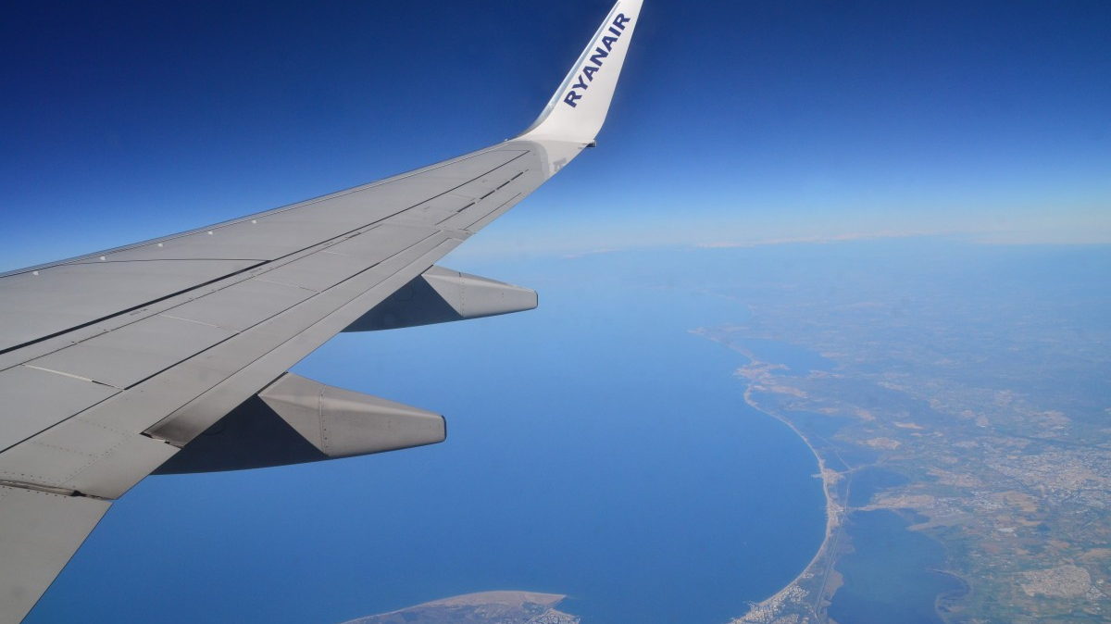
Mapas de Karnaugh de 2 y 3 variables
Ing. Mario López

Slide 2
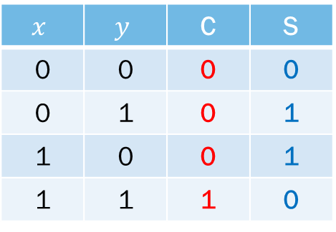
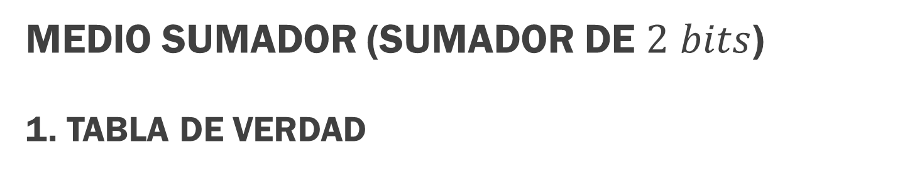
Medio Sumador (sumador de $2$ $bits$) 1. Tabla de verdad
$$x$$ | $$y$$ | C | S
0 | 0 | 0 | 0
0 | 1 | 0 | 1
1 | 0 | 0 | 1
1 | 1 | 1 | 0

Slide 3

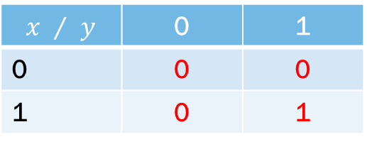
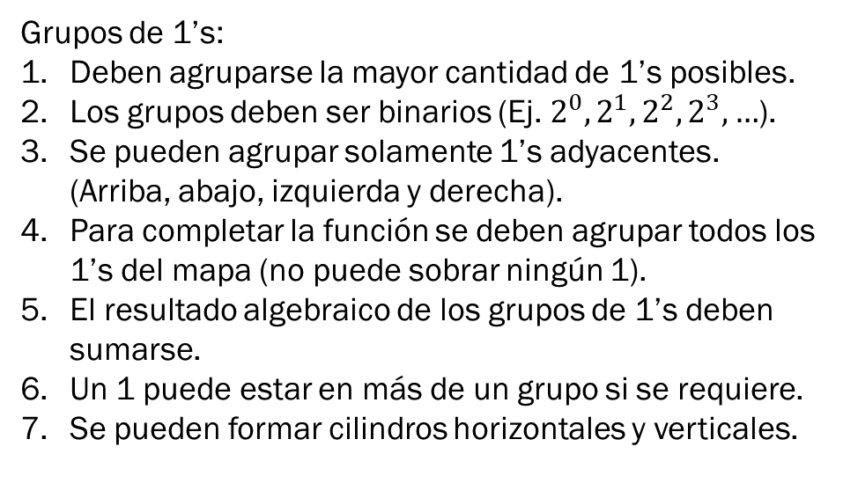
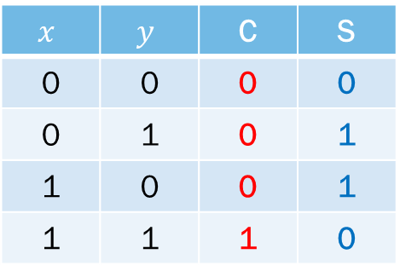
2. Mapa de Karnaugh
$$x$$ | $$y$$ | C | S
0 | 0 | 0 | 0
0 | 1 | 0 | 1
1 | 0 | 0 | 1
1 | 1 | 1 | 0
Carry C
$x$ / $y$ | 0 | 1
0 | 0 | 0
1 | 0 | 1
Grupos de 1’s:
Deben agruparse la mayor cantidad de 1’s posibles.
Los grupos deben ser binarios (Ej. $2^{0},2^{1},2^{2},2^{3},…$).
Se pueden agrupar solamente 1’s adyacentes. (Arriba, abajo, izquierda y derecha).
Para completar la función se deben agrupar todos los 1’s del mapa (no puede sobrar ningún 1).
El resultado algebraico de los grupos de 1’s deben sumarse.
Un 1 puede estar en más de un grupo si se requiere.
Se pueden formar cilindros horizontales y verticales.
3. Función algebraica
Carry C
$$C=xy$$
74LS08

Slide 4
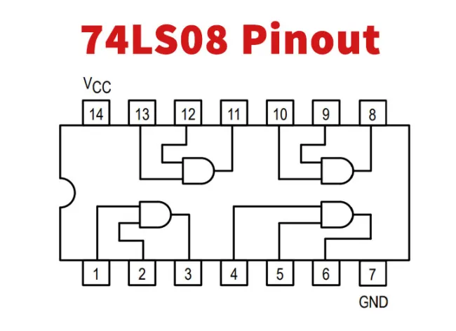
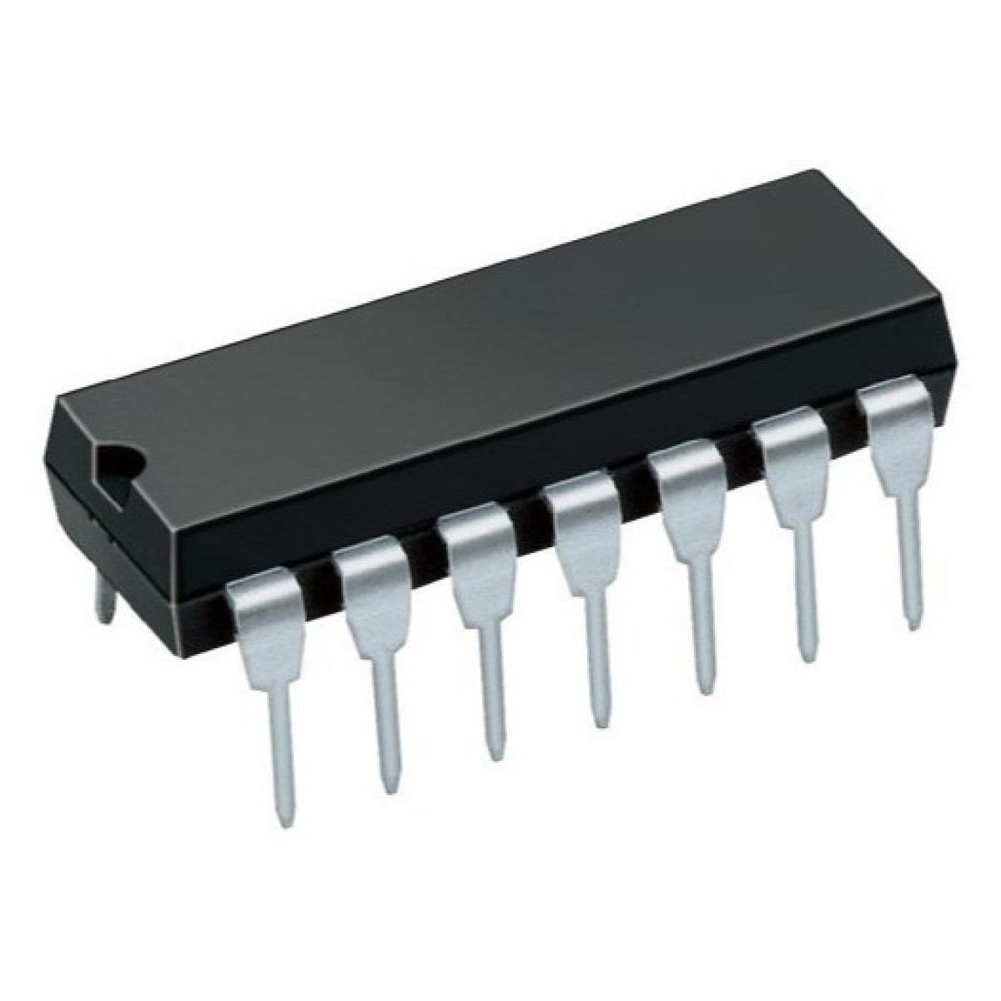
74LS08 Circuito integrado (4 And’s)

Slide 5

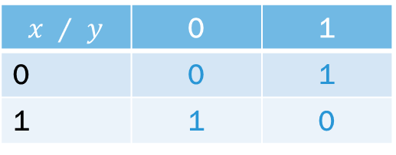

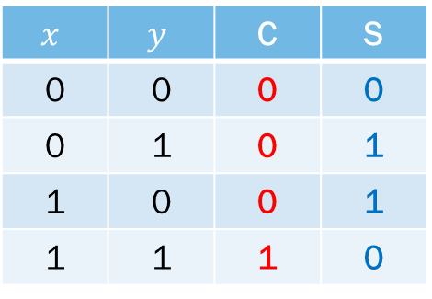
4. Mapa de Karnaugh
Suma S
$x$ / $y$ | 0 | 1
0 | 0 | 1
1 | 1 | 0
$$x$$ | $$y$$ | C | S
0 | 0 | 0 | 0
0 | 1 | 0 | 1
1 | 0 | 0 | 1
1 | 1 | 1 | 0
5. Función algebraica
Suma S
$$S=xy^{′}+x^{′}y$$
$$S=x⨁y$$
74LS86

Slide 6
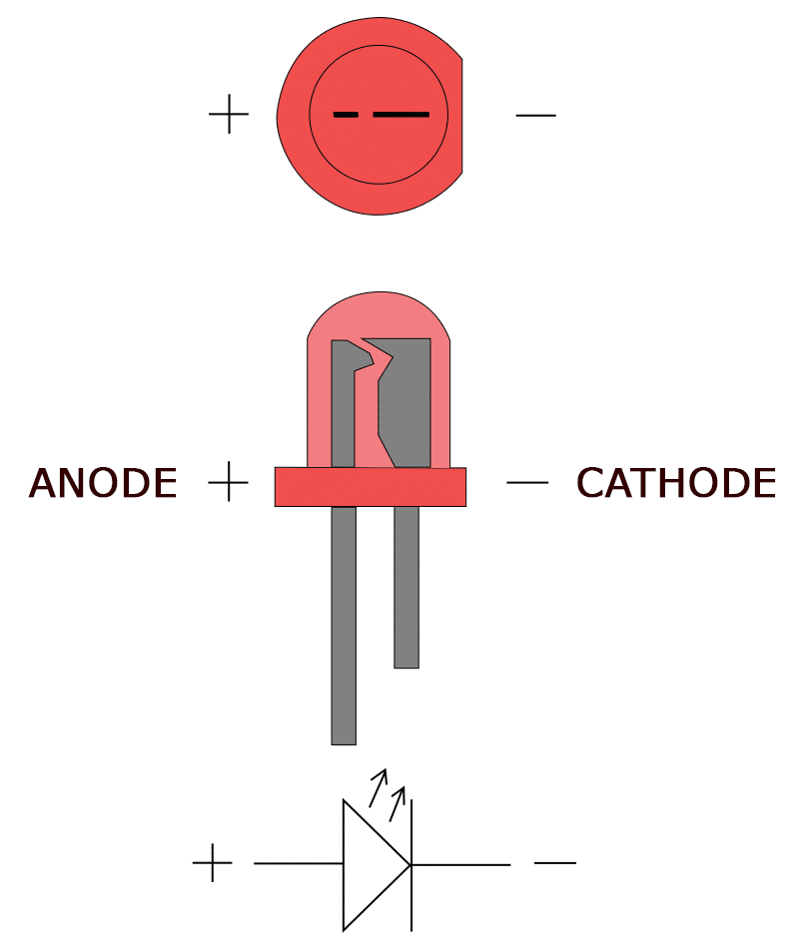


























6. Circuito
$$C=xy$$
$$5 V$$
$$5 V$$
$$S=x⨁y$$
$$x$$
$$y$$
$$LED$$
$$1$$
$$C$$
$$3$$
$$08$$
$$2$$
$$1$$
$$3$$
$$LED$$
$$S$$
$$86$$
$$Ánodo$$
$$2$$
$$R$$
$$LED$$
$$Cátodo$$
$$R$$
$$R$$
$R$
$R=1.2 KΩ$

Slide 7
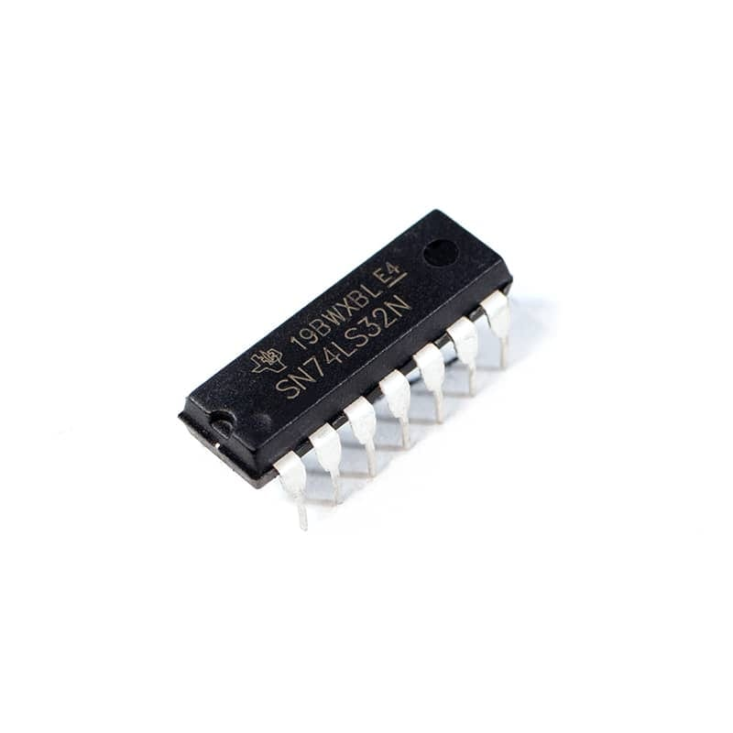
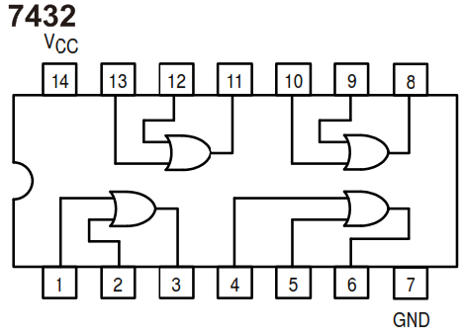
74LS32 Circuito integrado (4 Or’s)

Slide 8
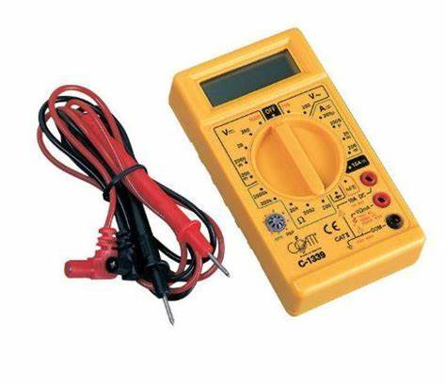
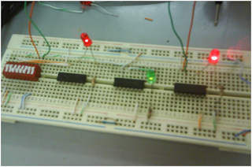


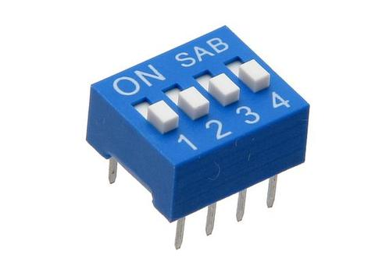
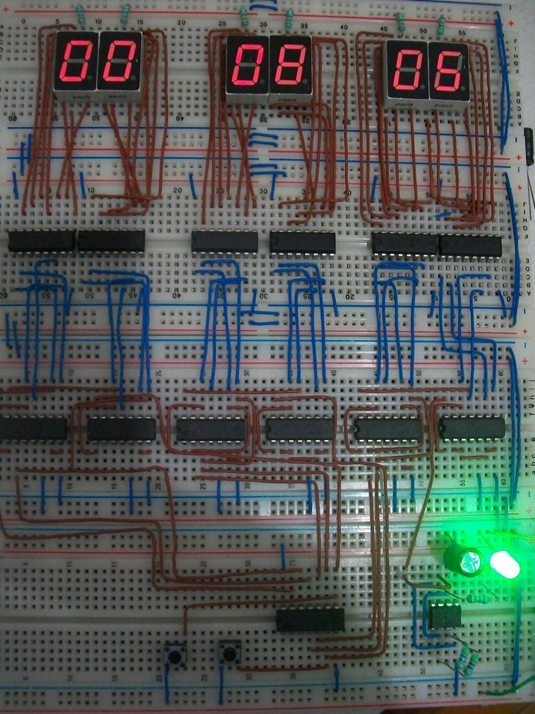

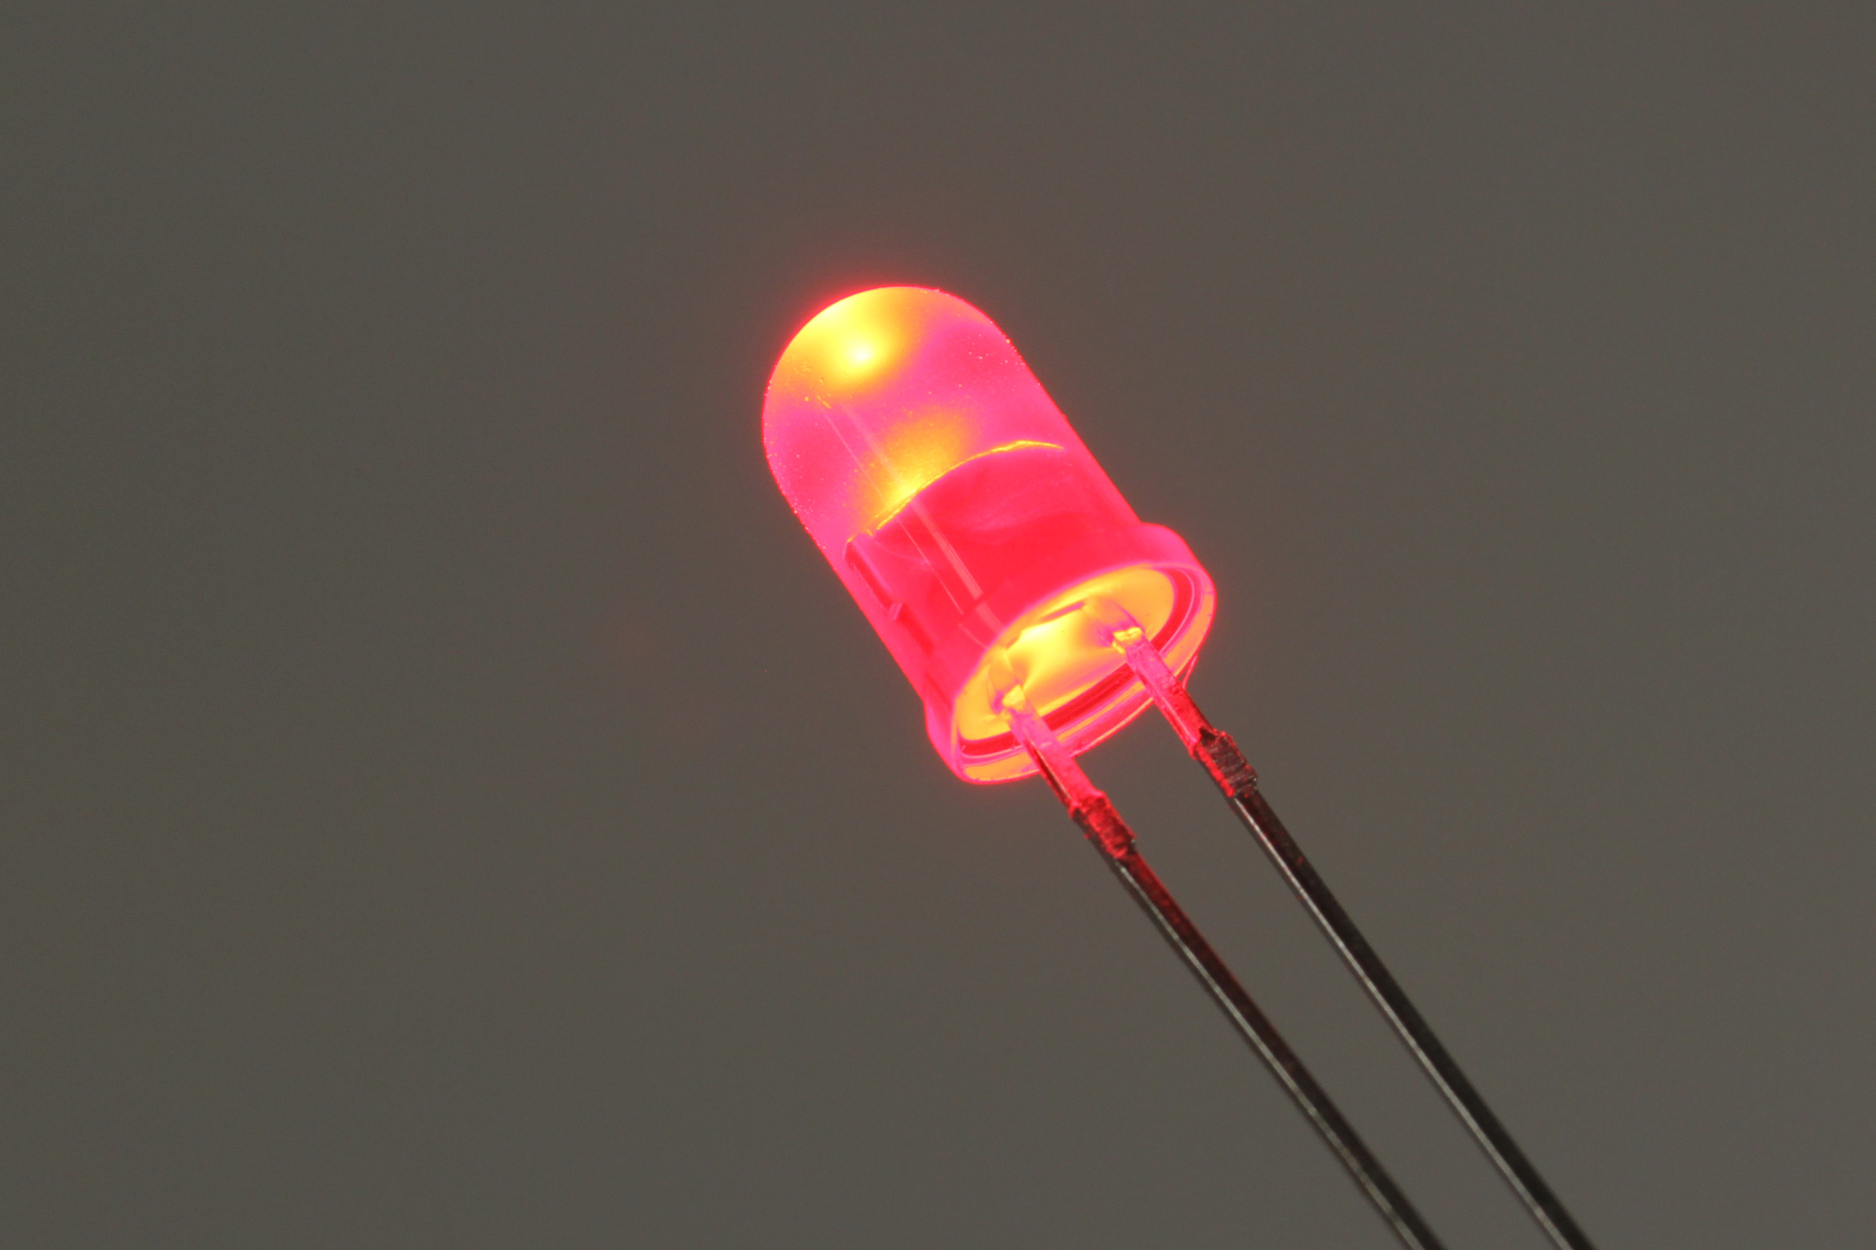
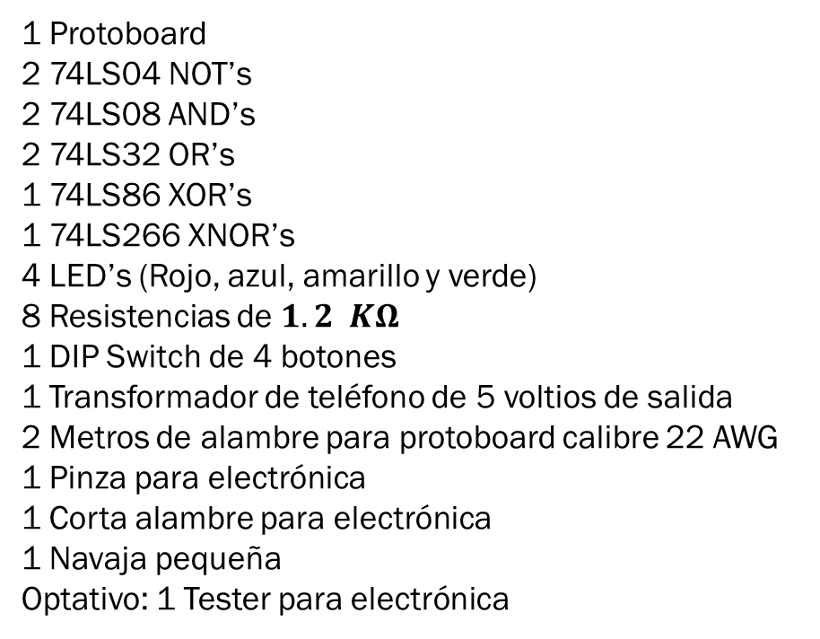
Materiales
1 Protoboard
2 74LS04 NOT’s
2 74LS08 AND’s
2 74LS32 OR’s
1 74LS86 XOR’s
1 74LS266 XNOR’s
4 LED’s (Rojo, azul, amarillo y verde)
8 Resistencias de $1.2 KΩ$
1 DIP Switch de 4 botones
1 Transformador de teléfono de 5 voltios de salida
2 Metros de alambre para protoboard calibre 22 AWG
1 Pinza para electrónica
1 Corta alambre para electrónica
1 Navaja pequeña
Optativo: 1 Tester para electrónica

Slide 9
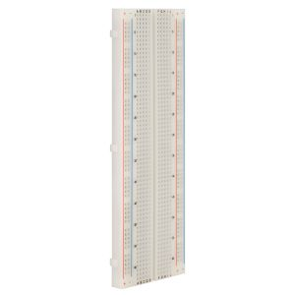
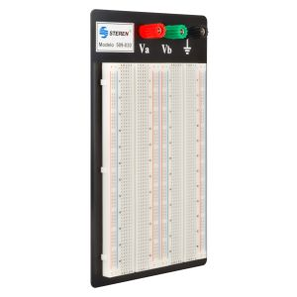
protoboard

Slide 10
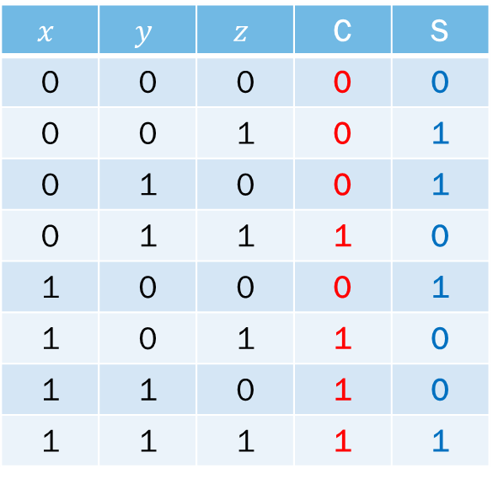
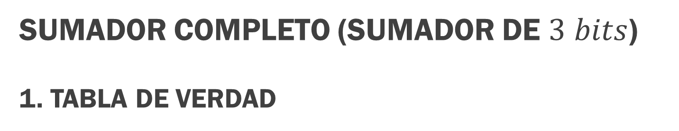
Sumador completo (sumador de $3$ $bits$) 1. Tabla de verdad
$$x$$ | $$y$$ | $$z$$ | C | S
0 | 0 | 0 | 0 | 0
0 | 0 | 1 | 0 | 1
0 | 1 | 0 | 0 | 1
0 | 1 | 1 | 1 | 0
1 | 0 | 0 | 0 | 1
1 | 0 | 1 | 1 | 0
1 | 1 | 0 | 1 | 0
1 | 1 | 1 | 1 | 1

Slide 11

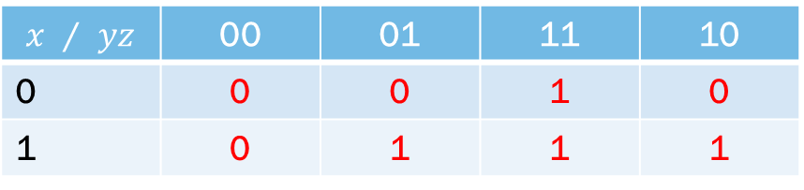

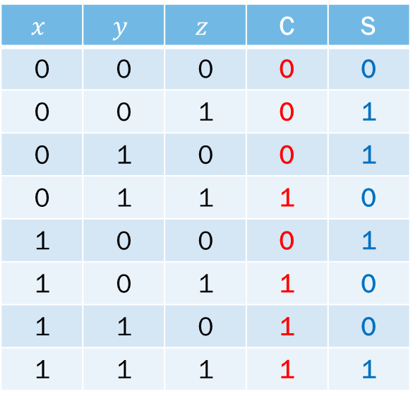
2. Mapa de Karnaugh
Carry C
$$x$$ | $$y$$ | $$z$$ | C | S
0 | 0 | 0 | 0 | 0
0 | 0 | 1 | 0 | 1
0 | 1 | 0 | 0 | 1
0 | 1 | 1 | 1 | 0
1 | 0 | 0 | 0 | 1
1 | 0 | 1 | 1 | 0
1 | 1 | 0 | 1 | 0
1 | 1 | 1 | 1 | 1
$x$ / $yz$ | 00 | 01 | 11 | 10
0 | 0 | 0 | 1 | 0
1 | 0 | 1 | 1 | 1
3. Función algebraica
Carry C
$$C=xz+yz+xy$$
$$C=x(y+z)+yz$$
74LS08
74LS32

Slide 12
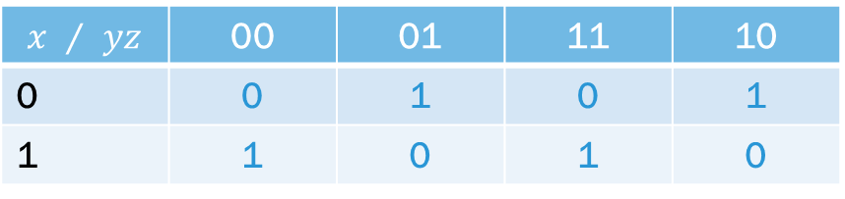


4. Mapa de Karnaugh
Suma S
$$x$$ | $$y$$ | $$z$$ | C | S
0 | 0 | 0 | 0 | 0
0 | 0 | 1 | 0 | 1
0 | 1 | 0 | 0 | 1
0 | 1 | 1 | 1 | 0
1 | 0 | 0 | 0 | 1
1 | 0 | 1 | 1 | 0
1 | 1 | 0 | 1 | 0
1 | 1 | 1 | 1 | 1
$x$ / $yz$ | 00 | 01 | 11 | 10
0 | 0 | 1 | 0 | 1
1 | 1 | 0 | 1 | 0
5. Función algebraica
Suma S
$$S=xy^{′}z^{′}+x^{′}y^{′}z+xyz+x^{′}yz′$$
$$S=x(yz+y^{′}z′)+x′(yz^{′}+y^{′}z)$$
$$S=x(y⊙z)+x′(y⊕z)$$
74LS266
74LS04
74LS86

Slide 13










6. Circuito $C$
$$C=x(y+z)+yz$$
$$x$$
$$y$$
$$z$$
$$x′$$
$$y+z$$
$$x(y+z)$$
$$C$$
$$yz$$

Slide 14







7. Circuito $S$
$$S=x(y⊙z)+x′(y⊕z)$$
$$x$$
$$y$$
$$z$$
$$x′$$
$$y⊙z$$
$$x(y⊙z)$$
$$S$$
$$y⊕z$$
$$x′(y⊕z)$$

Slide 15
Muchas Gracias
Ing. Mario lópez

